Slide 1
СЕМЬИ, ОПАЛЕННЫЕ ВОЙНОЙ.
МКОУ УСТЮЖСКАЯ СОШ
РУКОВОДИТЕЛЬ РЫЖОВА Е.А.

Slide 2
ЦЕЛЬ: Организация общественно-полезной деятельности подростков во время летнего отдыха путем общения и помощи участникам, вдовам и «детям войны».

Slide 3
Группа учащихся школы под руководством педагогов оказала помощь ветеранам Великой Отечественной войны. Были записаны воспоминания, обычаи, знакомство с семейными реликвиями. Проект реализовывался при содействии различных организаций: Устюжской СОШ, Устюгской сельской администрации. В ходе проекта провели встречи с пожилыми людьми «По волнам памяти». Выпуск буклетов к Дню Победы и брошюры с воспоминаниями, обычаями, реликвиями семей, опаленных войной. Были созданы волонтерские отряды среди учащихся в д.Гляден и д.Погорелка.

Slide 4
УБОРКА У ПАМЯТНИКА ВЕТЕРАНАМ ВОВ Д.ПОГОРЕЛКА

Slide 5
Уборка у дома вдовы участника ВОВ Кувшиновой К.В.

Slide 6
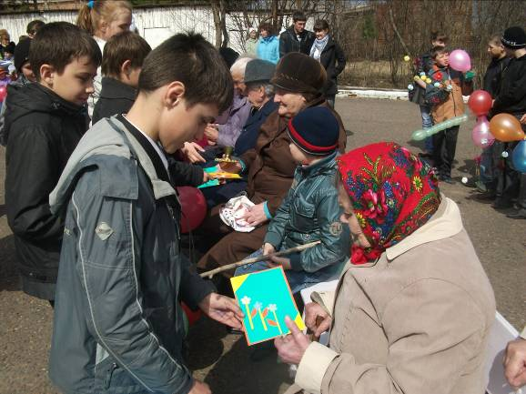
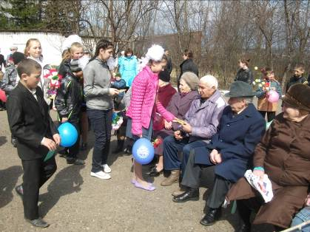
В ходе реализации проекта были изготовлены открытки и сувениры для ветеранов, которые были вручены на митинге, посвященном Дню Победы.

Slide 7
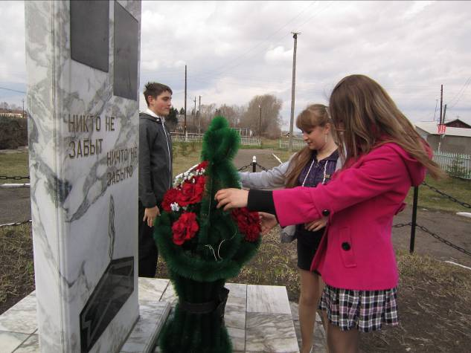
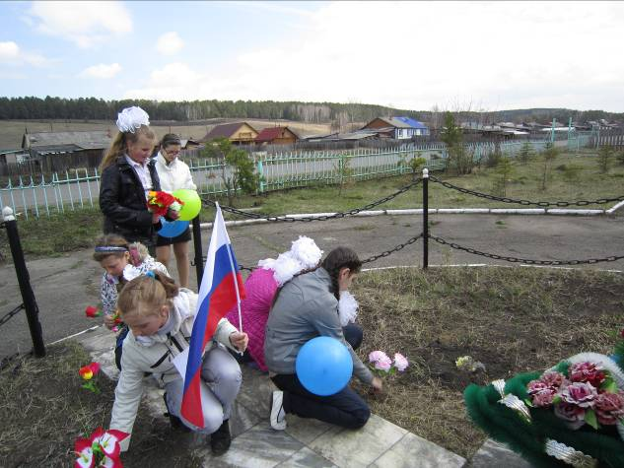
Возложение цветов.

Slide 8
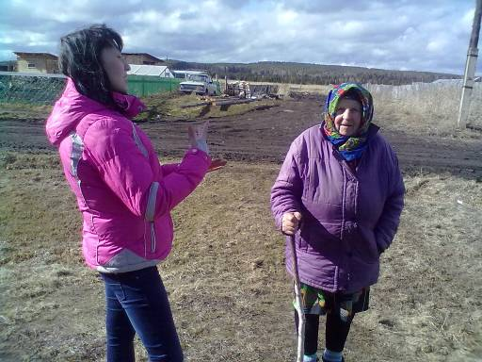
Встречи с вдовами участников ВОВ. д.Гляден.

Slide 9
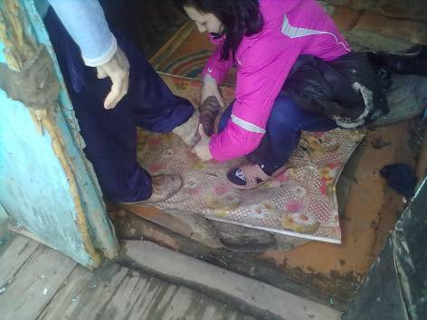
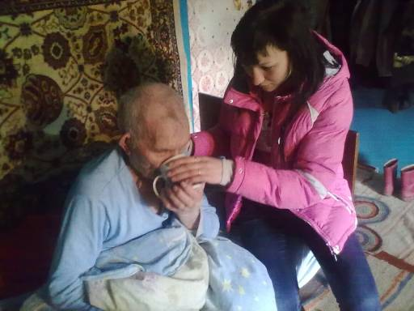
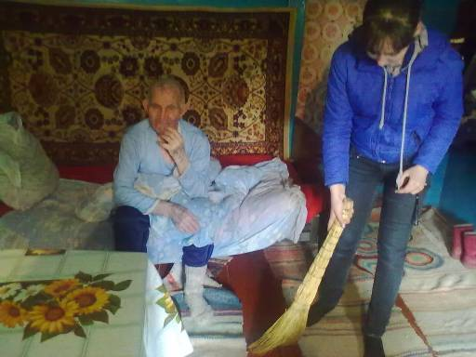
Помощь ветерану тыла Дюкову в.п. д.Гляден.

Slide 10
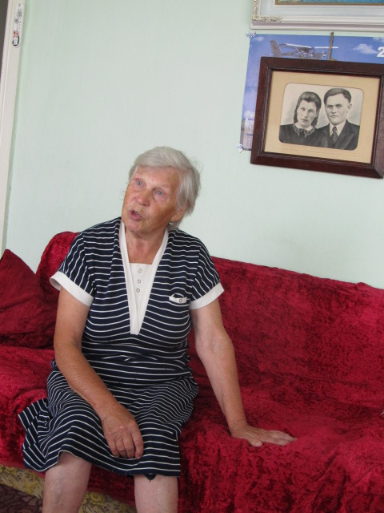
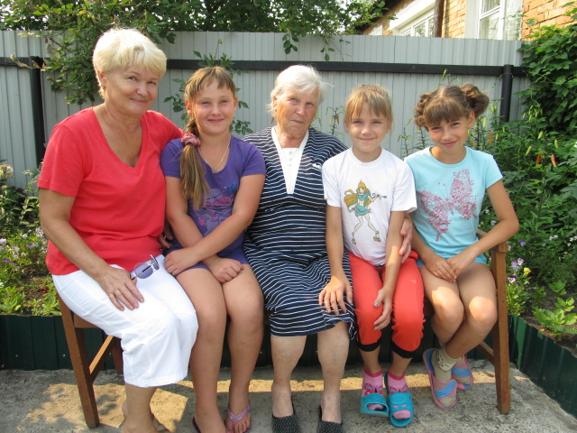
Встреча с вдовой участника ВОВ Федоровой А.И. с.Устюг

Slide 11
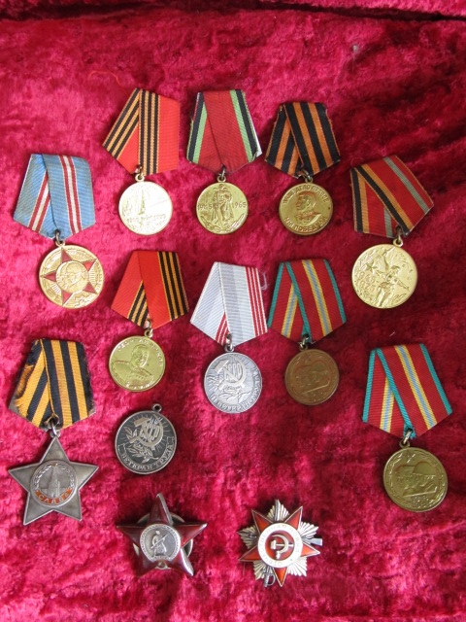
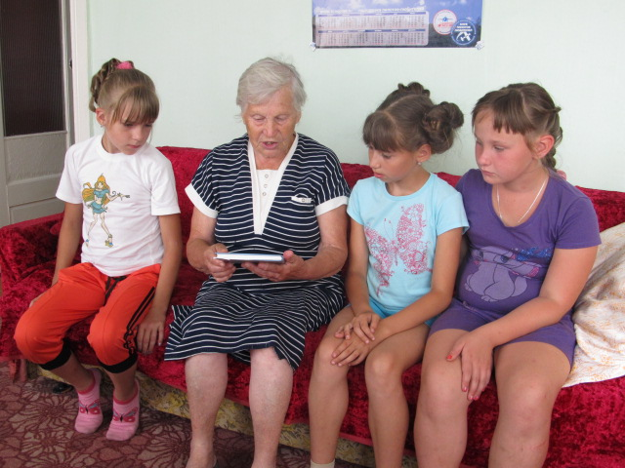
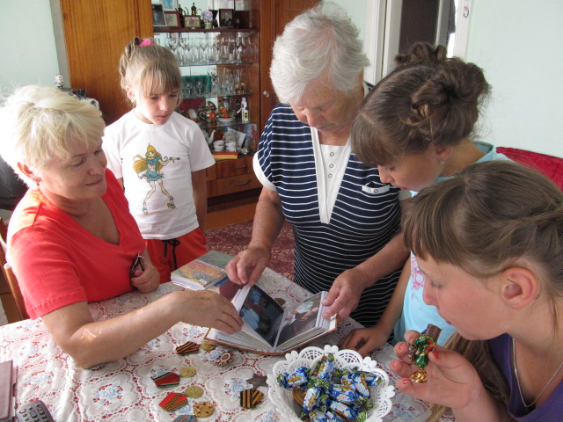
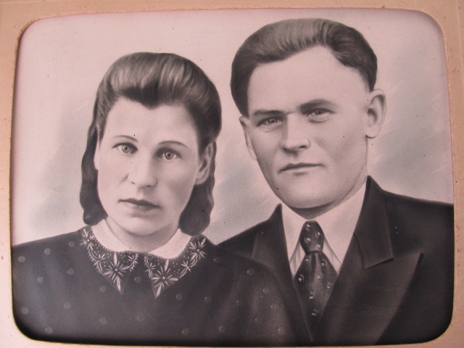

Slide 12
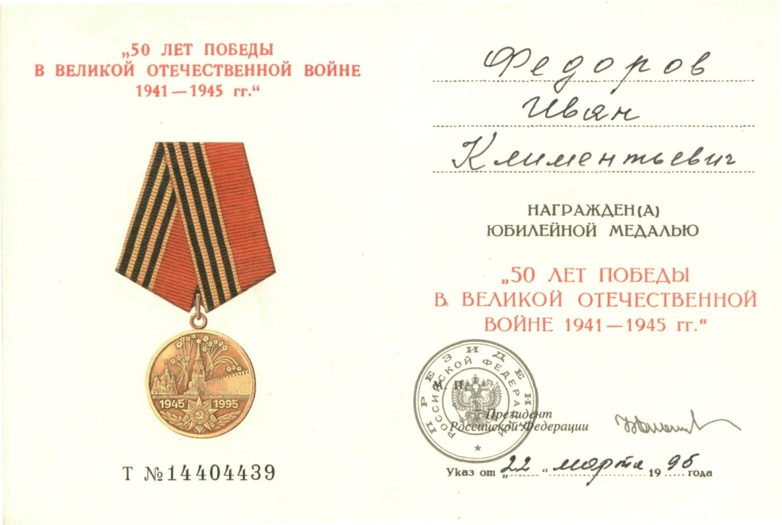
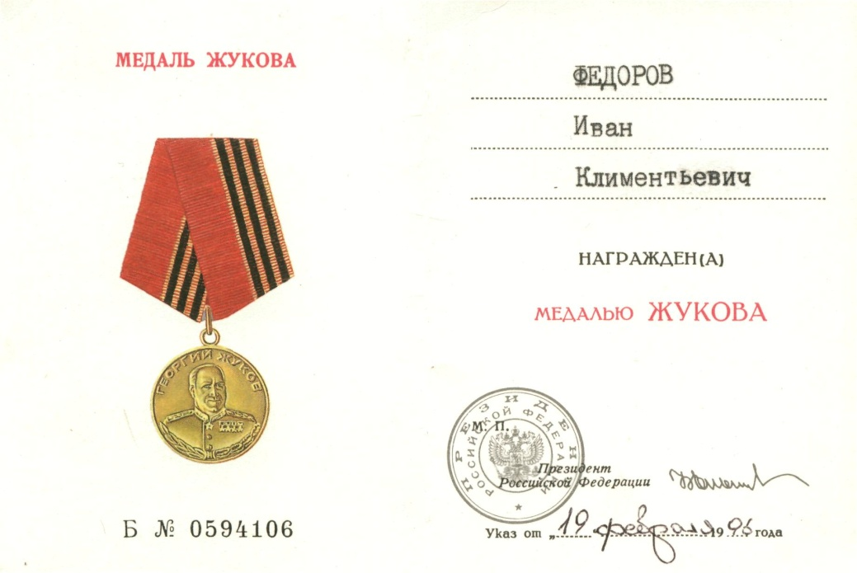
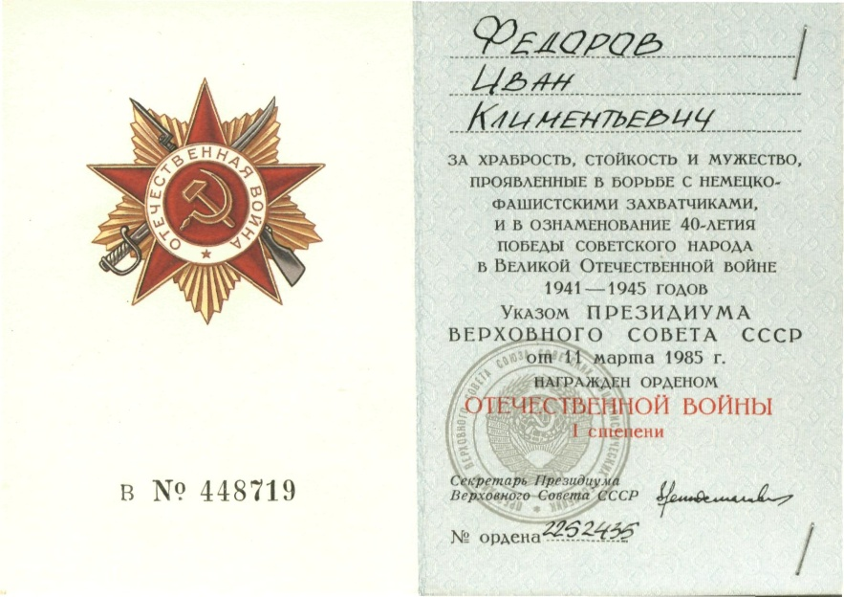
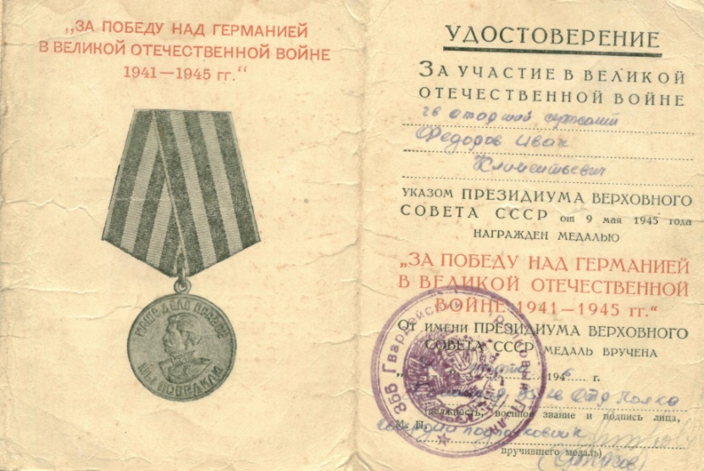
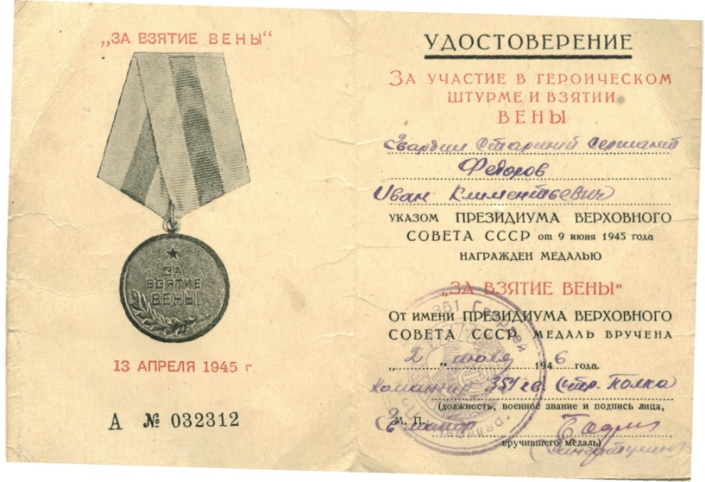
Награды героя

Slide 13
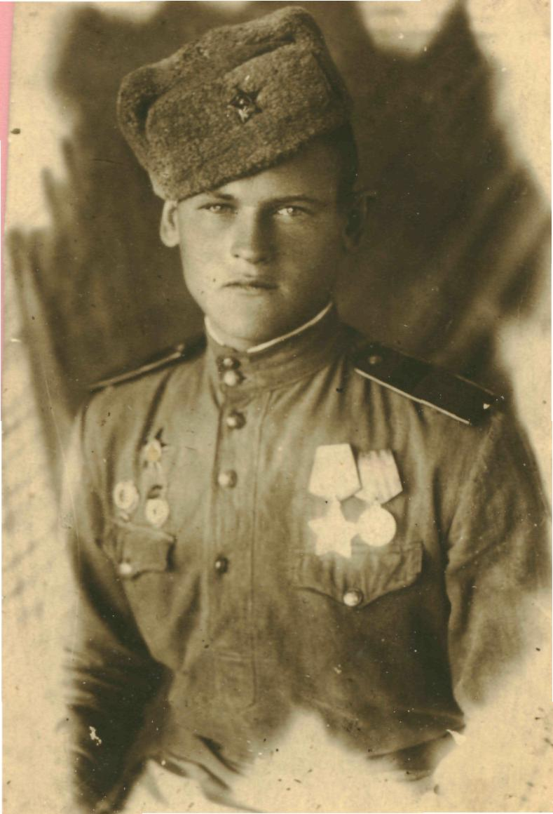
От Москвы и до Эльбы – таков боевой путь нашего земляка, уроженца деревни Медведа.
Девять медалей и три ордена: Красной Звезды, Славы II и III степени украшали грудь ветерана.

Slide 14
Встреча с дочерью участника ВОВ Жуковой Л.В. с.Устюг

Slide 16
Награды Резун В.Л.

Slide 17
Встреча с дочерью участника ВОВ Гесс Н.И. с.Устюг

Slide 18
Бойко Иван Петрович родился 11 сентября 1925 года в с.Устюг. закончил семилетку в 1939 году и поступил в Красноярское Железнодорожное ФЗУ.

Slide 19
В 1942 году в 17 лет добровольцем ушел на фронт, когда пришла похоронка на старшего брата Василия, сгоревшего в танке под Ленинградом. Воевал рядовым отдельной роты автоматчиков 75 гвардейской дивизии на Курской дуге. Был дважды ранен. После второго ранения - пуля вошла в правый глаз и вышла под лопаткой. Больше года находился на излечении в эвакогоспитале 14 – 68 города Казани.

Slide 20
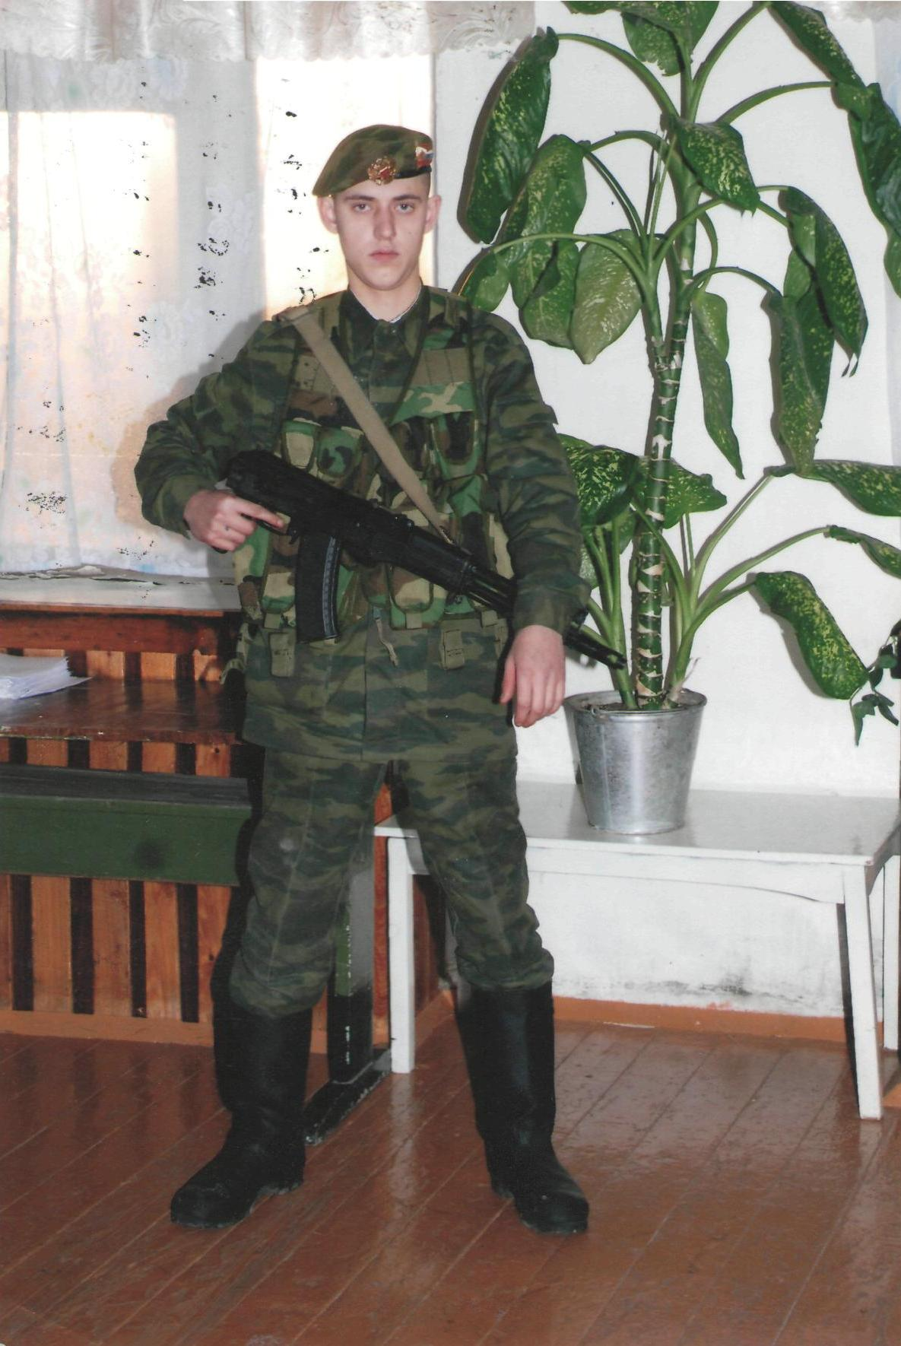
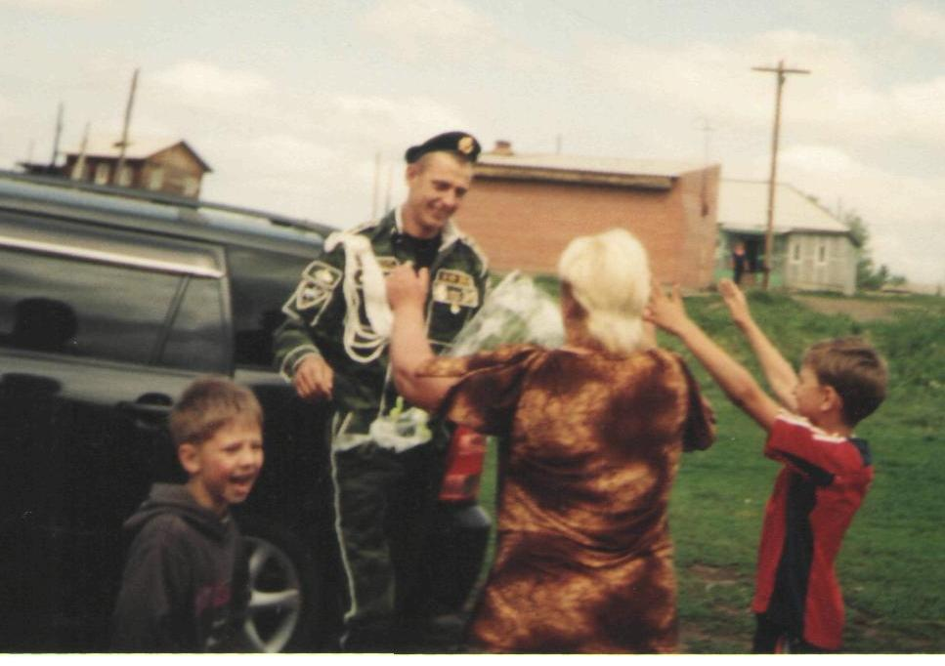
Был собран материал о выпускниках, воевавших в «горячих точках».
Липнягов Стас

Slide 21
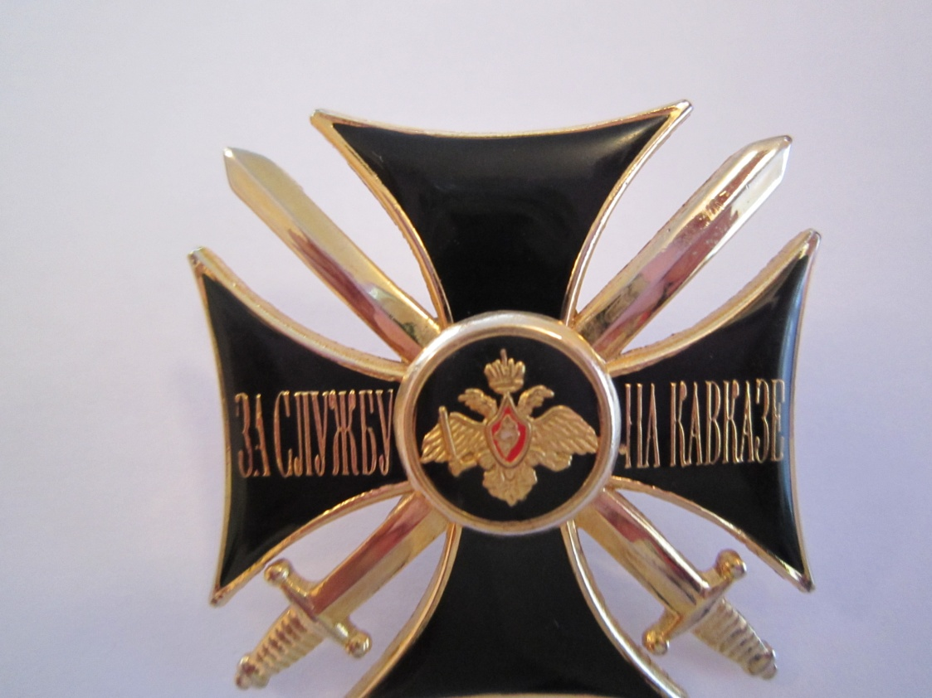

Slide 22
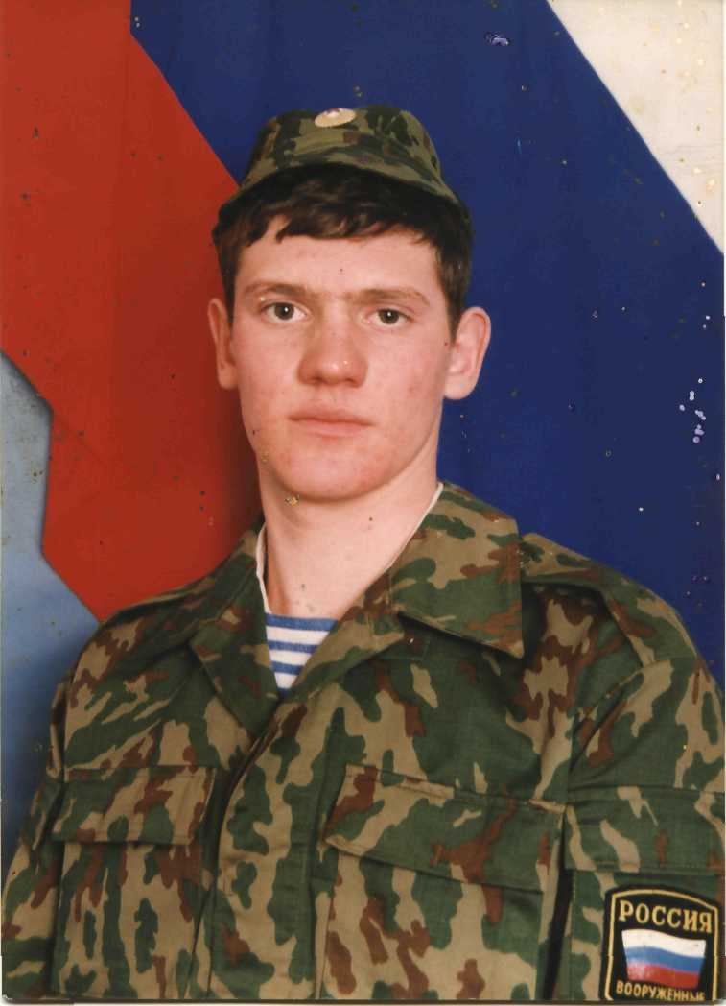
Агровиченко Николай

Slide 23
И, конечно же, мы систематизировали материал о герое Советсткого Союза Бородавкине И.С.

Slide 24
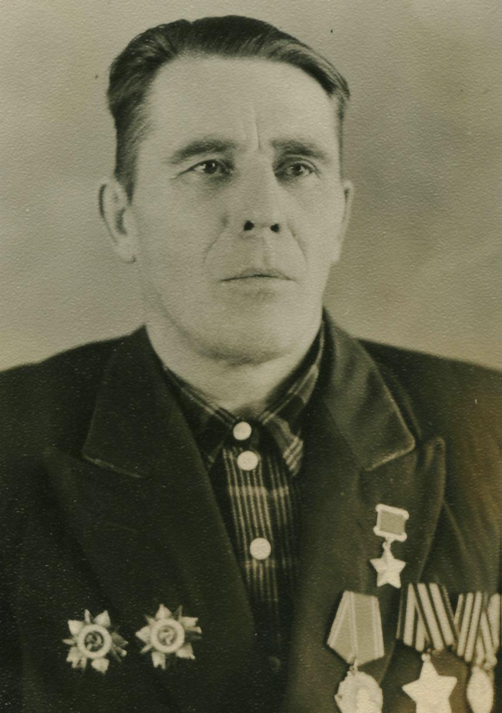
Среди воинов-сибиряков, Героев Советского Союза, был И.С. Бородавкин, наш земляк.

Slide 25
Боевой путь Ильи Сергеевича.
От Воронежа до Кракова — таков боевой путь И.С. Бородавкииа. Из-под Кракова геройский сибиряк был направлен командованием в Киевское артиллеристское училище, где и встретил известие о долгожданной Победе.

Slide 26
История одной золотой звезды.
С начала войны Илья Сергеевич ушел артиллеристом на фронт. В октябре 1943 года геройски отличился в боях при форсировании Днепра. Героизм проявил в этих боях гвардеец-сибиряк: он не покинул поля схватки даже после полученного ранения. Семь вражеских танков остались гореть на рубеже, который оборонял расчет И.С. Бородавкина, пять из этих машин были подбиты самим командиром орудия.

Slide 27
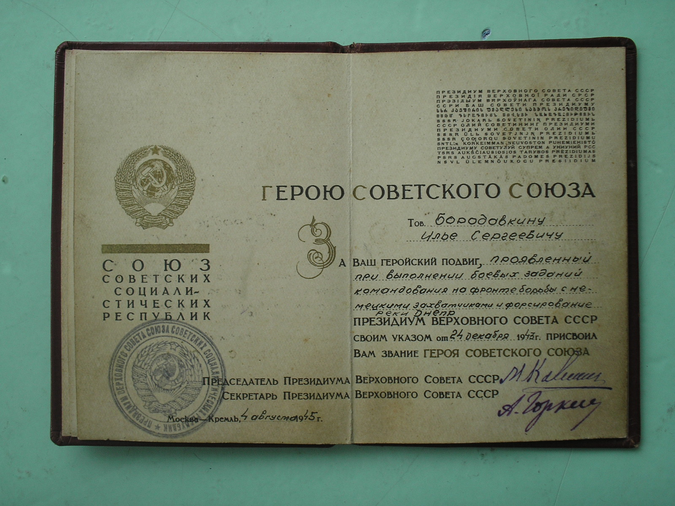

Slide 28
Дальнейшее развитие проекта
Продолжение волонтерского движения в селе Устюг.

